Slide 1
«Установка операционных систем на виртуальных машинах »
Выполнил студент группы мИИВТ-241 Бокарев С.А.
Принял Короленко В.В.

Slide 2
Цель лабораторной работы: подготовка виртуальных машин к установке программного обеспечения, предназначенного для анализа данных.
Основные задачи: Установить операционную систему Debian на виртуальную машину VirtualBox. Запустить виртуальные машины с операционными системами. Скачать необходимые надстройки, драйвера, библиотеки, программное обеспечение. Выполнить настройку операционных систем для каждой виртуальной машины:
• создать учётную запись;
• установить необходимые драйвера;
• выполнить первоначальную настройку (персонализация, дата, время и т.п.);
• настроить возможность подключения внешних носителей;
• создать на хостовой машине общее для хостовой машины и виртуальных машин единое место для хранения и обмена файлами;
• настроить сеть, обеспечить доступ в интернет.

Slide 3
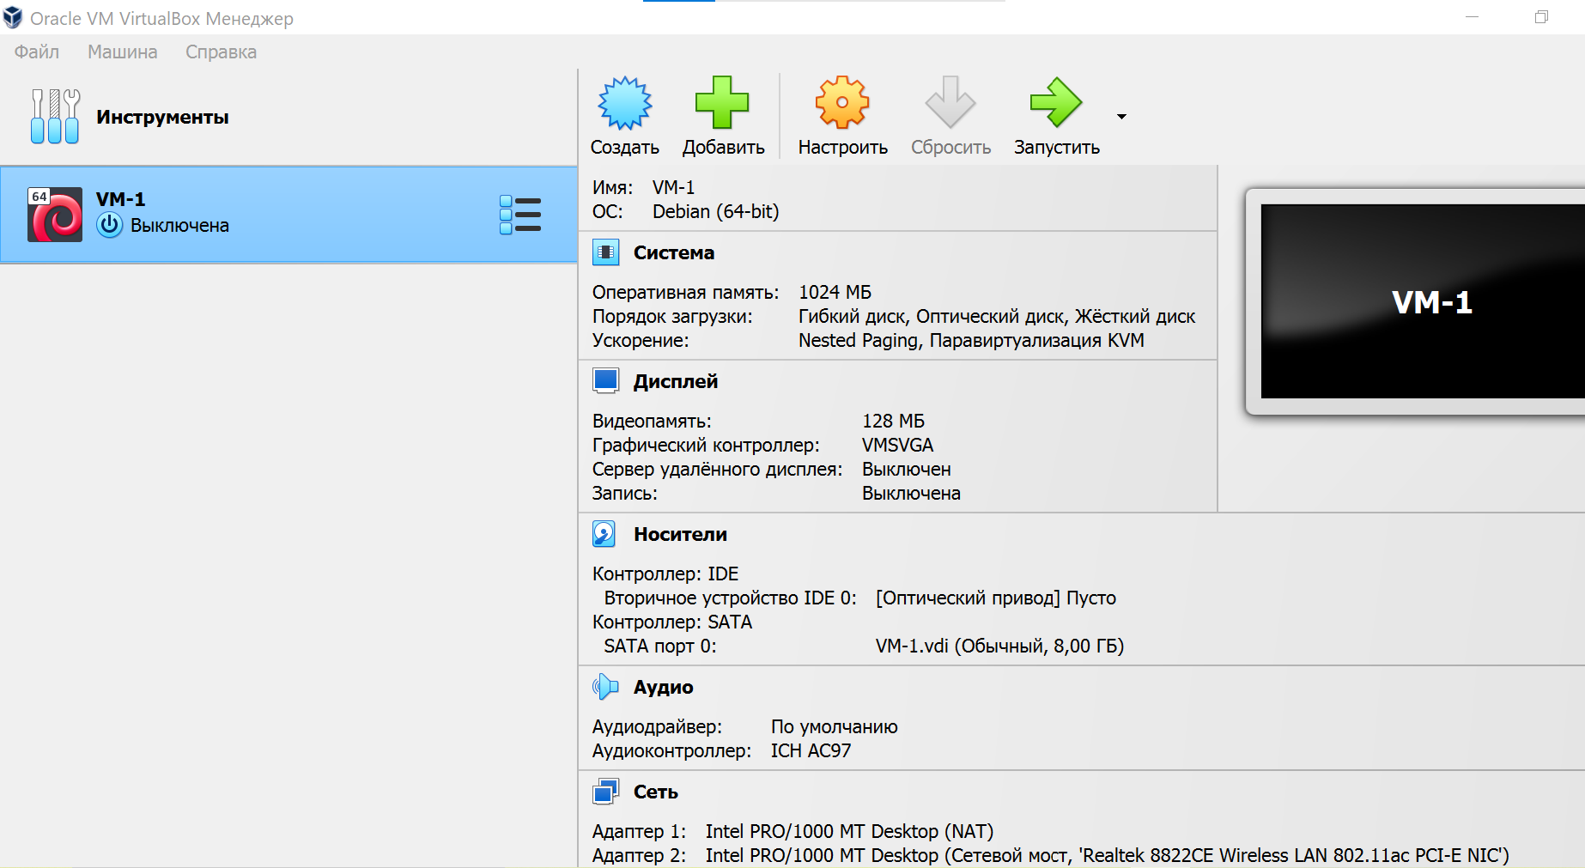
Настройки ОС в VirtualBox

Slide 4
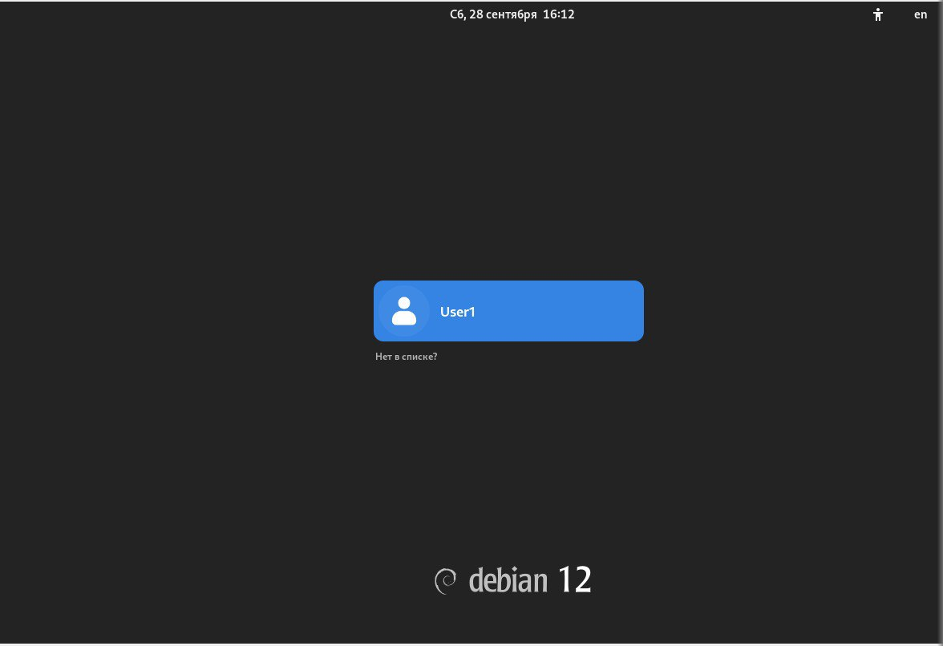
Выбор пользователя

Slide 5
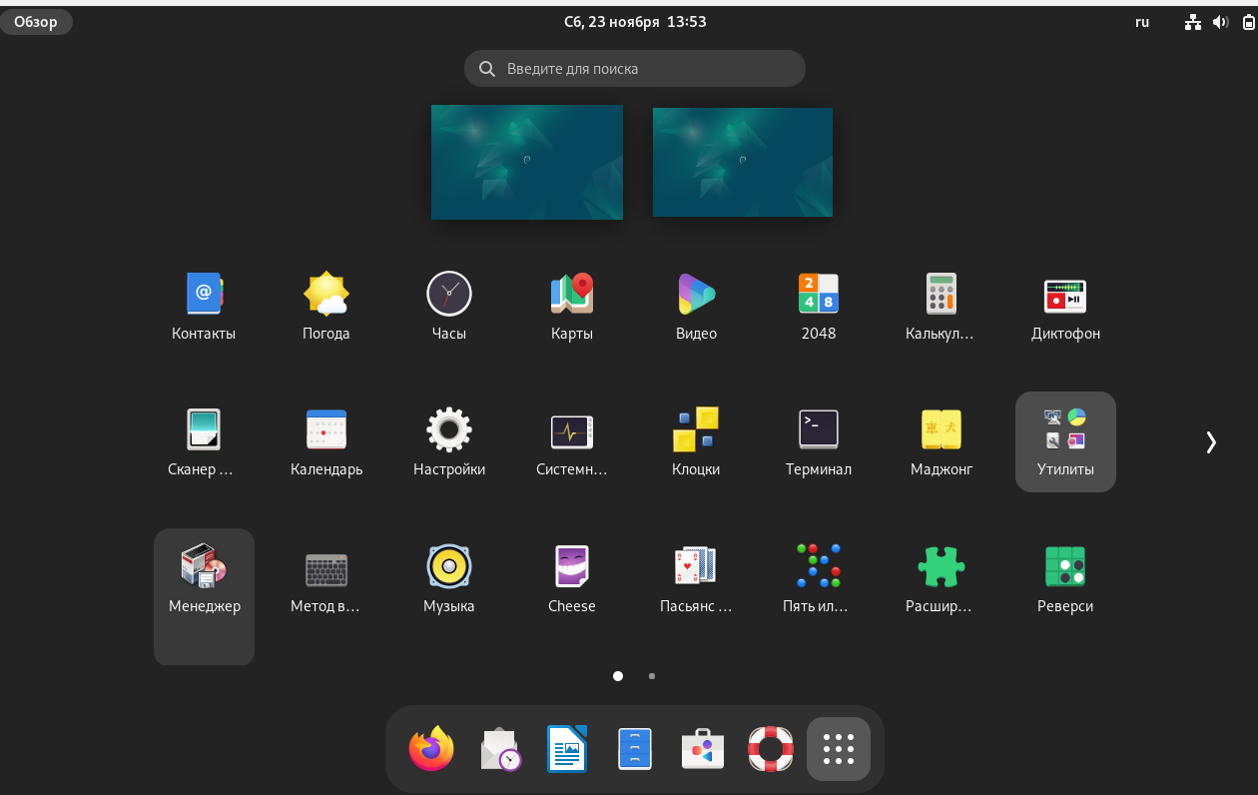
Рабочий стол

Slide 6
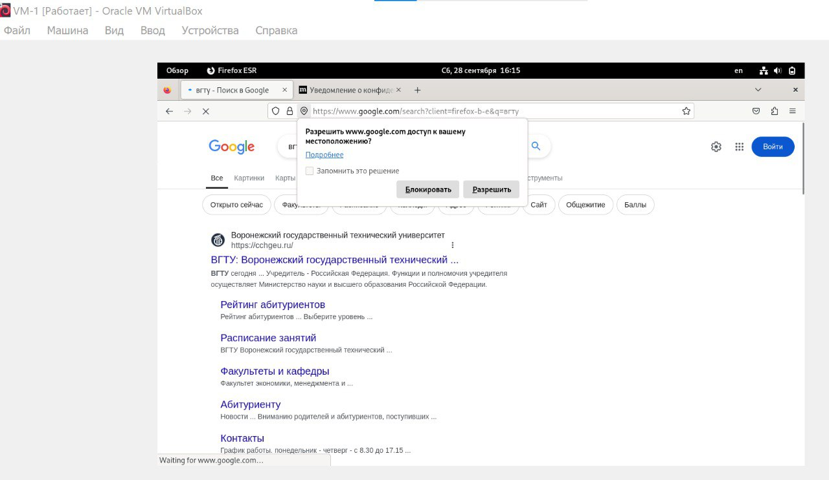
Доступ в интернет

Slide 7
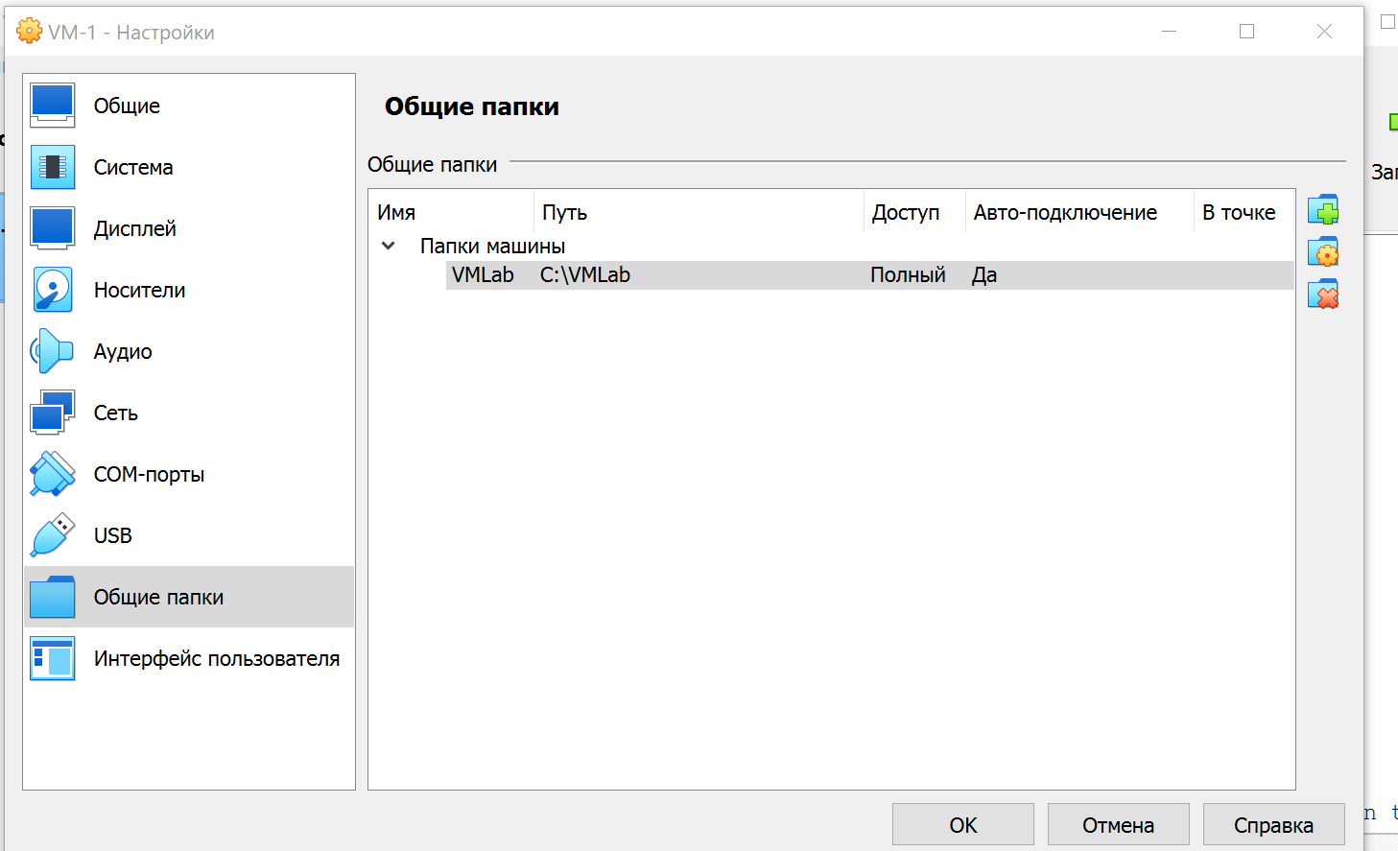
Создание общей папки

Slide 8
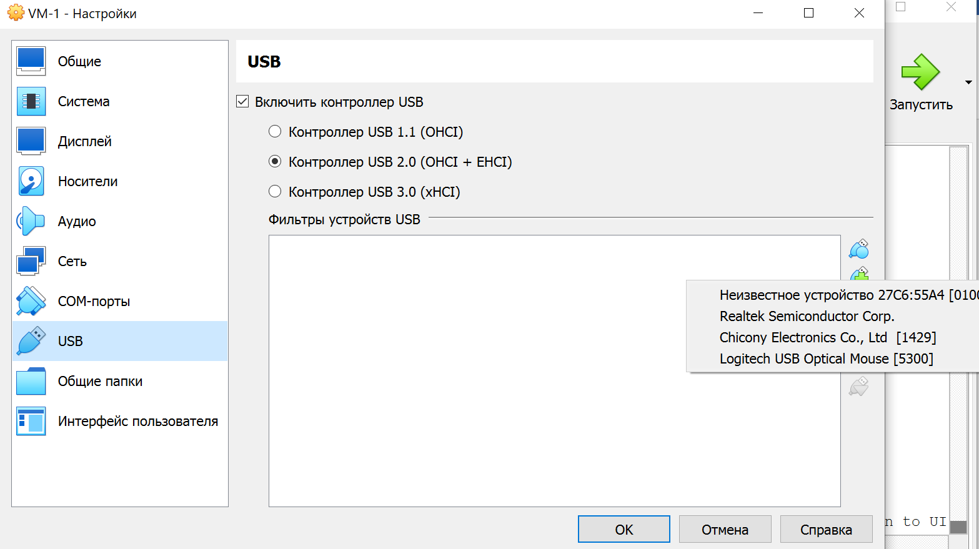
Подключение внешних носителей

